Slide 1
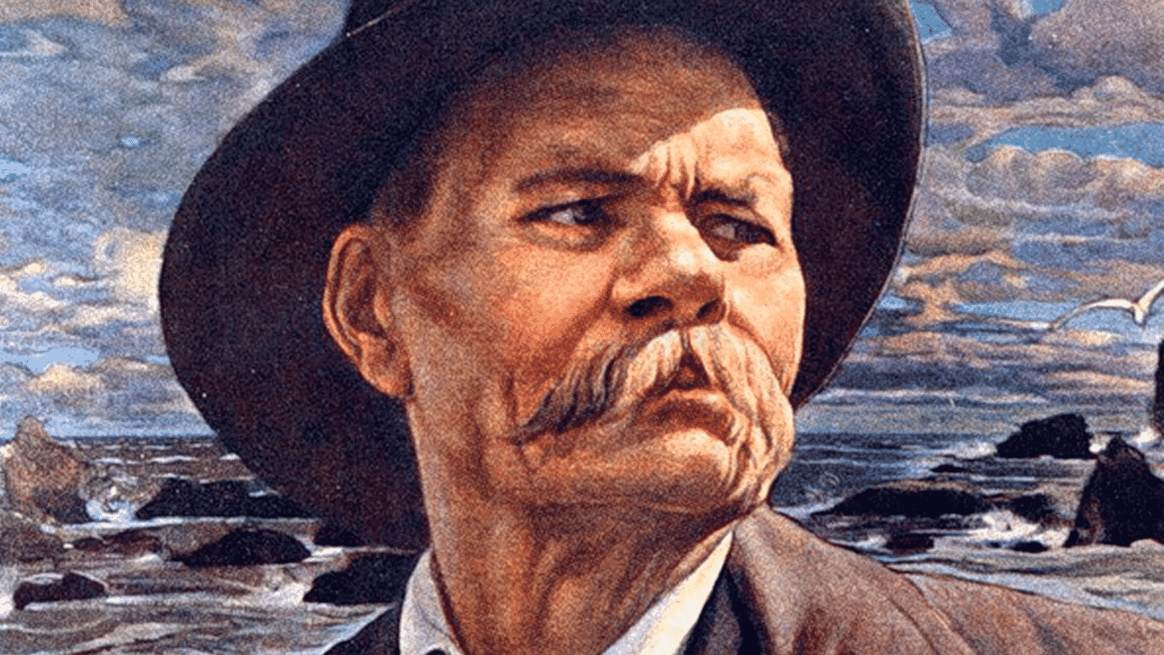
Романтизм великого Горького
Книжная
выставка
Школа-гимназия села Зеленый бор
отдела образования по Бурабайскому району
управления образования Акмолинской области

Slide 2
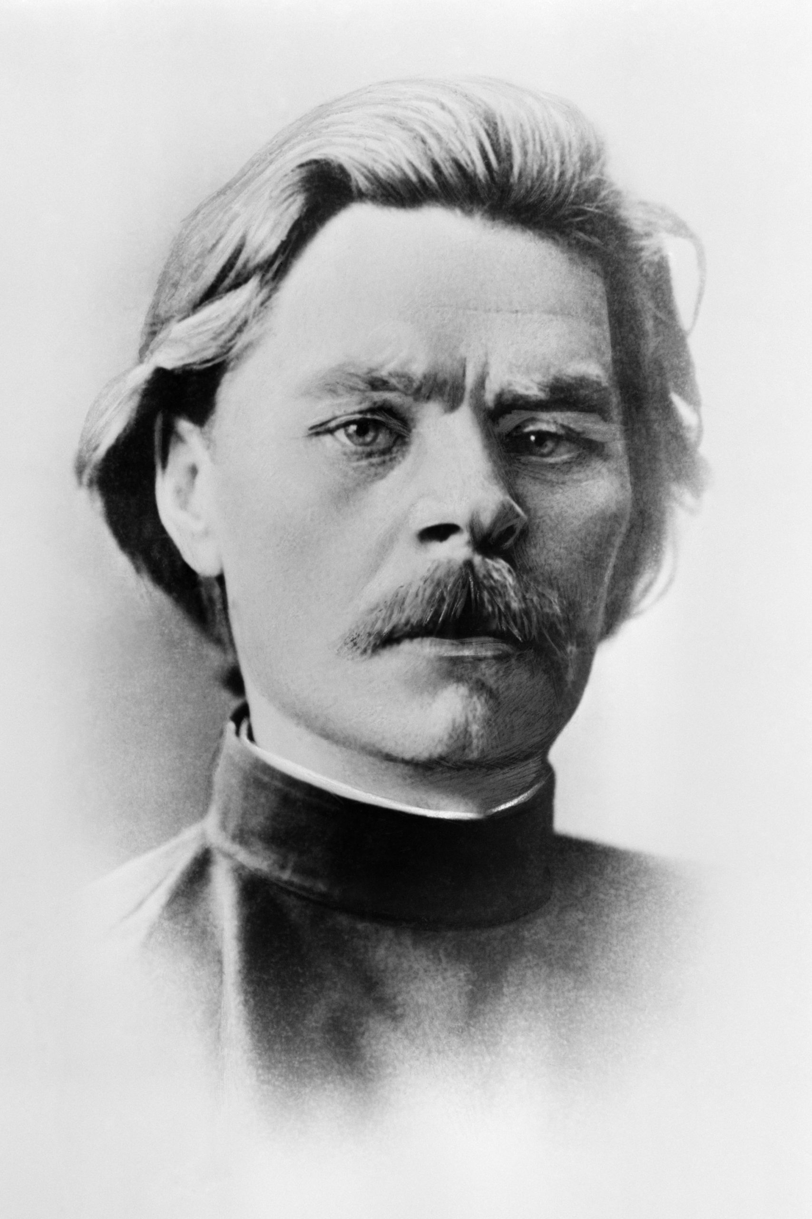
Жизнь Алексея Максимовича Горького была разнообразна и противоречива. Детство было нелегкое, рано умерла мать, разорился дед, и начинается его «жизнь в людях». От невзгод и ударов тяжелой жизни его спасет любовь к чтению и стремление стать писателем, описывать увиденное. Литература сыграла огромную роль в жизни Горького. Она помогла ему подняться над буднями быта, показав, как широка, трудна и в то же время прекрасна жизнь человека.

Slide 3
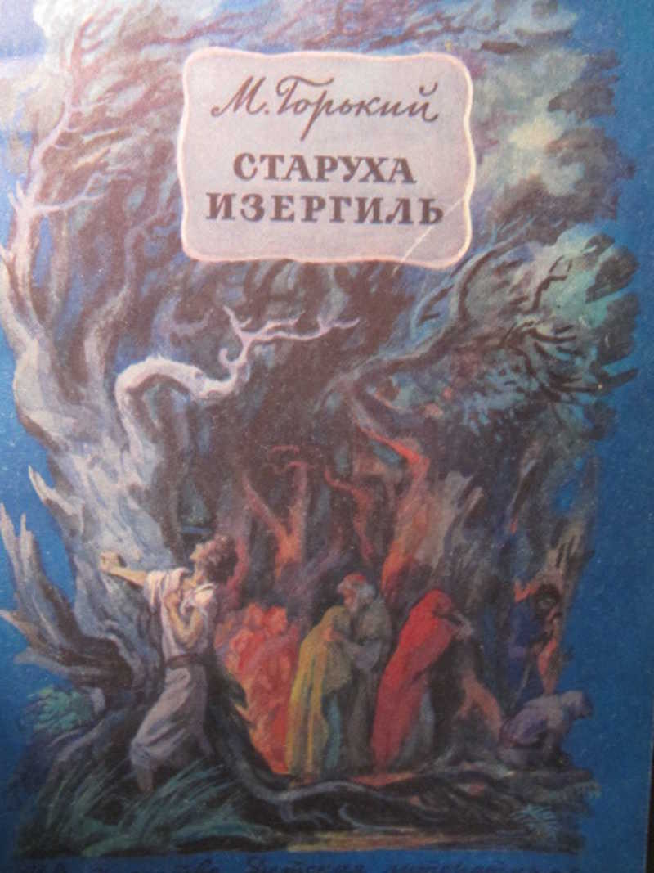
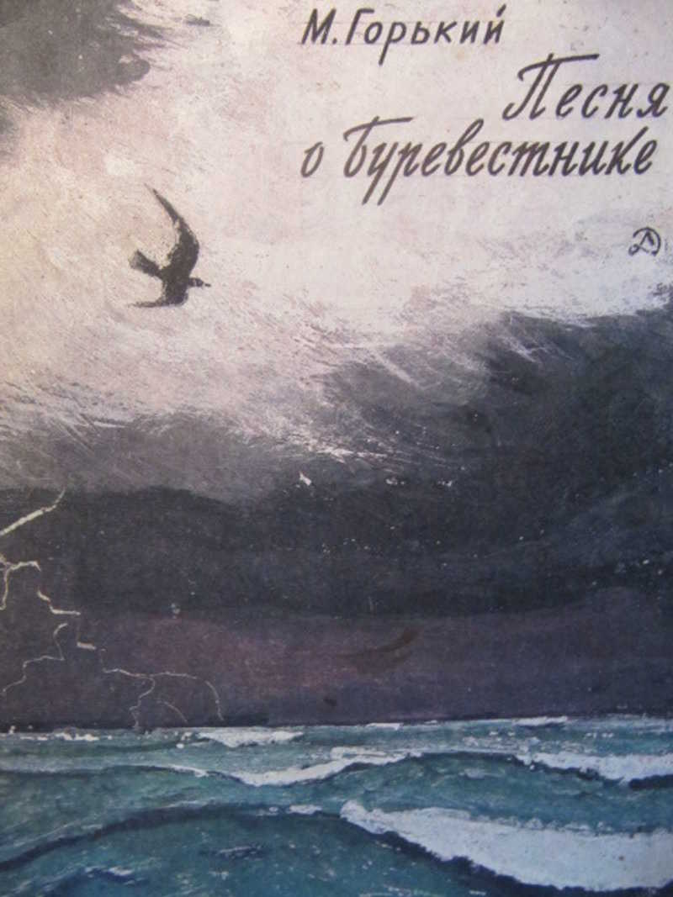


Главными темами раннего творчества Максима Горького становятся темы соотношения добра и зла, силы и слабости, свободы и необходимости

Slide 4
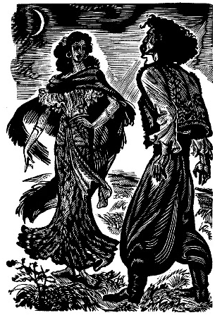
https://www.litres.ru/maksim-gorkiy/makar-chudra/chitat-onlayn/
«Макар Чудра»
Главный герой рассказа, старый цыган,
который искренне гордится своей
свободной жизнью. Макар Чудра
рассказывает историю любви двух
молодых цыган. Герои легенды,
рассказанной Макаром, являются
воплощением максималистского
стремления к свободе
Читать онлайн: https://www.litres.ru/maksim-gorkiy
/makar-chudra/chitat-onlayn/

Slide 5

https://www.litres.ru/maksim-gorkiy/makar-chudra/chitat-onlayn/
«Старуха Изергиль»
Один из самых романтических рассказов. Летним вечером на морском берегу Бессарабии мудрая, повидавшая на своем веку много горя и радости, старуха Изергиль рассказывает историю своей жизни. В рассказ вплетаются две легенды – о гордом и надменном сыне орла Ларре, и смелом, самоотверженном красавце Данко
Читать онлайн: https://ilibrary.ru/text/486/p.1/index.html
Слушать онлайн: https://adebiportal.kz/ru/audiobooks/view/231

Slide 6
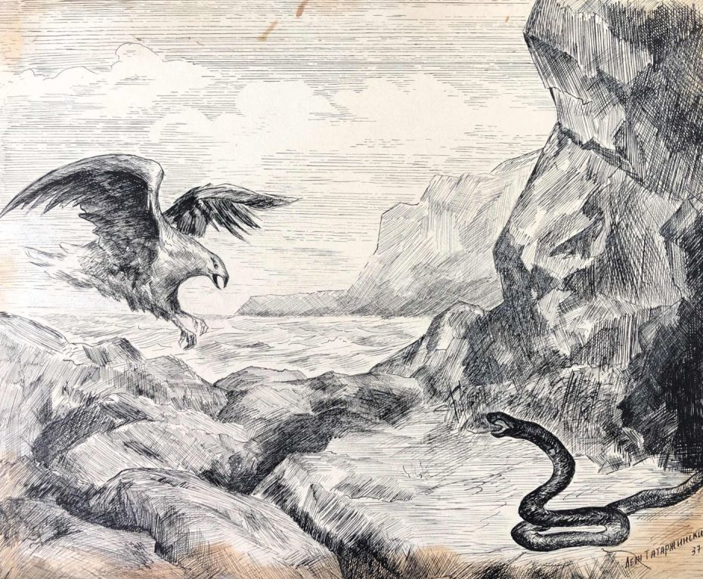
https://www.litres.ru/maksim-gorkiy/makar-chudra/chitat-onlayn/
«Песня о Соколе»
«Безумству храбрых поём мы песню!»
«В жизни всегда есть место подвигам», -
утверждал Горький. Идею подвига,
возвышенного и благородного,
он вложил в это произведение.
Сокол – олицетворение борца,
храбрость, презрение к смерти,
ненависть к врагу. «Безумство
храбрых – вот мудрость жизни!»
Читать онлайн: https://ilibrary.ru/text/1330/p.1/index.html

Slide 7
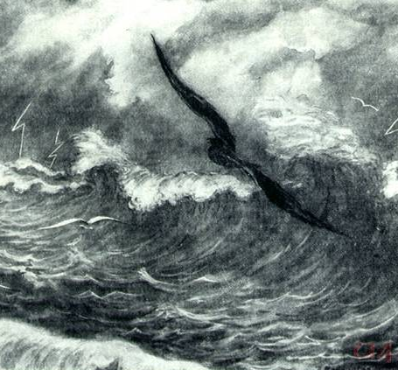
https://www.litres.ru/maksim-gorkiy/makar-chudra/chitat-onlayn/
«Песня о Буревестнике»
«Сила гнева, пламя страсти и
уверенность в Победе» –
всеми этими качествами обладает
Буревестник Горького. Автор
создаёт образ героя-бунтаря,
такого, каким является
идеал романтического героя
писателя – не только
свободолюбивого,
но и обладающего волей к Победе
Читать онлайн: https://ilibrary.ru/text/1493/p.1/index.html

